Slide 1
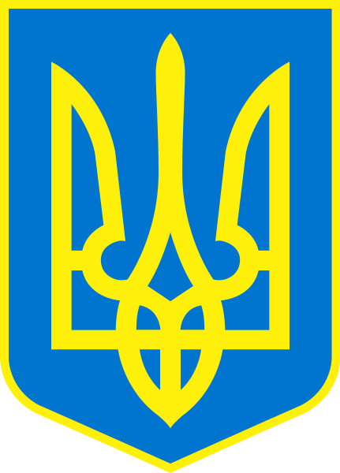
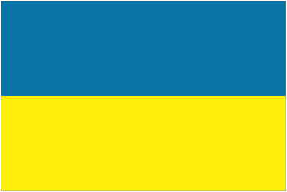
Unsere Heimat ist die Ukraine
Ачкасова І.А.
вчитель німецької мови
Монастирищенської
спеціалізованої школи
І-ІІІ ступенів №5

Slide 2
Die geographische Lage der Ukraine
Die Ukraine liegt in Mitteleuropa.
Die Fläche der Ukraine beträgt 603 700 km2. Die Ukraine grenzt an Russland,Weißrussland,Moldauen,dieSlowakei,Polen,Rumänien,Ungarn.Die natürliche Grenze bilden im Süden das Schwarze Meer und das Asowsche Meer.

Slide 3
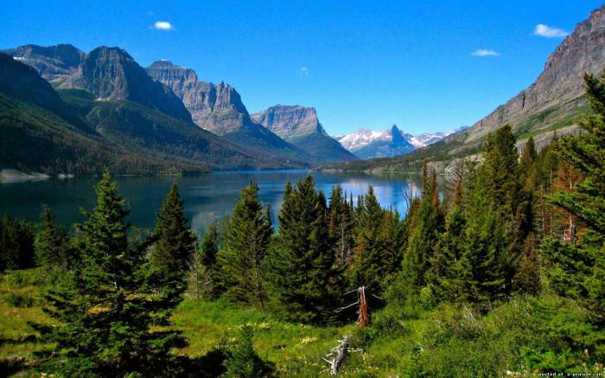
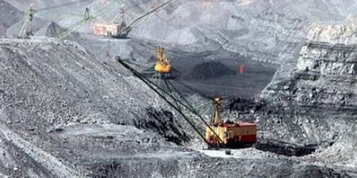
Das Territorium der Ukraine gliedert sich in drei große Landschaften: den Westteil mit den Karpaten und dem Karpatenvorland;
den Mittelteil mit Flachland (eine Steppenzone) und den östlichen Teil mit Donezbecken.

Slide 4
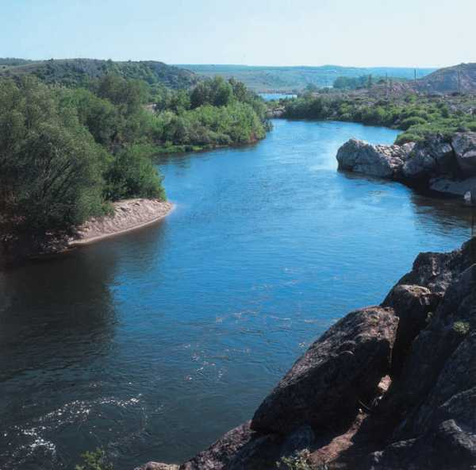
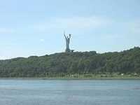
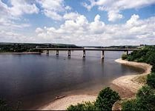
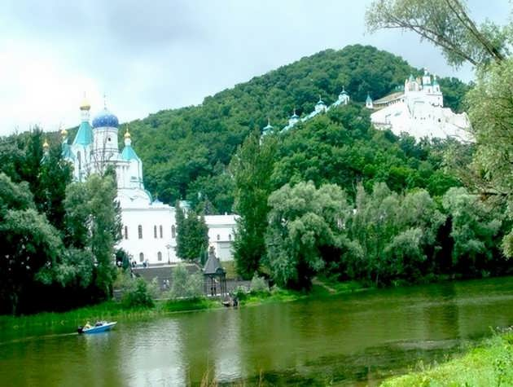
Die größten Flüsse sind der Dnipro, der Dnestr, der Buh und der Donez.

Slide 5
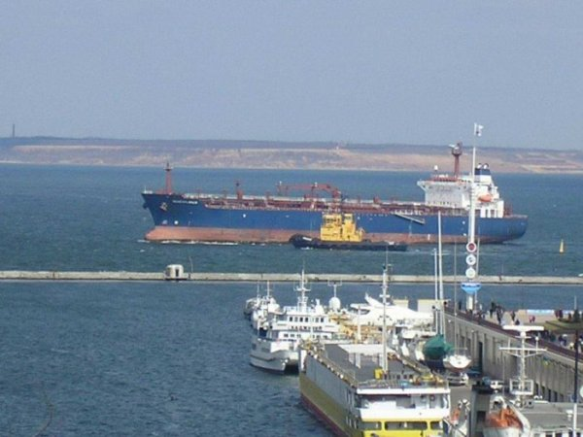
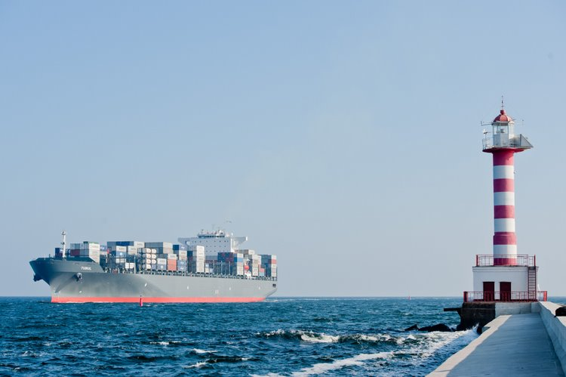
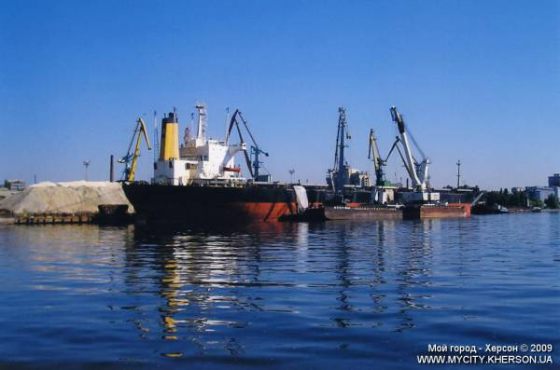
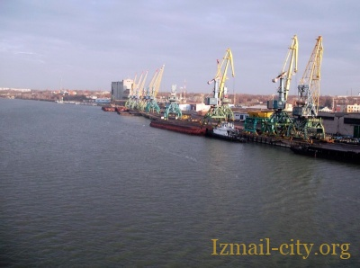
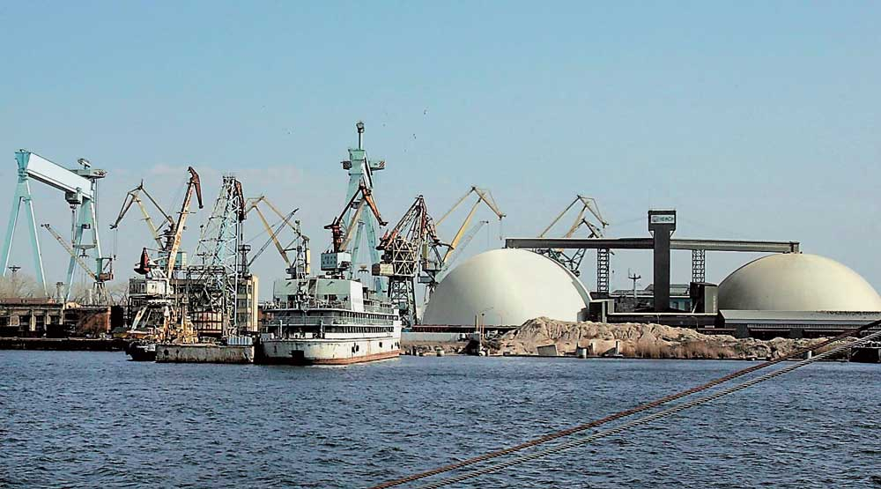
In der Ukraine gibt es viele große Häfen, zum Beispiel: Odessa, Iljitschiwsk, Cherson, Mykolajiw, Ismail und Mariupol.

Slide 6
Der Staatsaufbau der Ukraine
Die Ukraine ist ein demokratischer, unabhängiger Staat. Am 24. August 1991 wurde die Unabhängigkeit der Ukraine verkündet. Die Staatssymbole der Ukraine sind die Nationalhymne, das Staatswappen und die Nationalflagge. Die Staatsflagge der Ukraine ist blau und gelb, diese Farben symbolisieren den Himmel und das gelbe Kornfeld.

Slide 7
Die Verfassung der Ukraine
Die Verfassung ist das Grundgesetz jedes Landes. Die Verfassung der Ukraine wurde am 28. Juni 1996 auf der 5. Tagung des Obersten Rates angenommen. Sie besteht aus der Präambel und 18 Teilen. Sie verkündet die Grundprinzipienunseres Staates: die Souveränität, die Unabhängigkeit, den Demokratismus, den sozialen und Rechtsstaat.
Die Verfassung sichert Rechte und Pflichten jedes Bürgers der Ukraine. Sie stellt die Ordnung der Präsidenten wählen, der Wahlen in den Obersten Rat, die Staatssymbolik fest.

Slide 8
Präsident der Ukraine
Petro Poroschenko

Slide 9
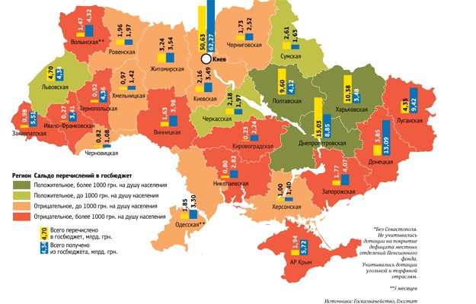
Die Wirtschaft der Ukraine
Der führende Platz gehört in der Wirtschaftsstruktur der Ukraine der Industrie. Sie produziert etwa 50 % des Einkommens, an der zweiten Stelle steht die Landwirtschaft, die 30 % des Einkommens ausmacht, dem Bau gehören 10 %; Transport, Post– und Fernmeldewesen geben 5 %. Die Grundlage der Wirtschaft der Ukraine bilden die Brennstoff– und Energieindustrie, der Maschinenbau, die Metallurgie und chemische Industrie, was 70 % entsprechen. Die Produktion von Massenbedarfsartikeln und Lebensmitteln beläuft sich auf 30%.

Slide 10
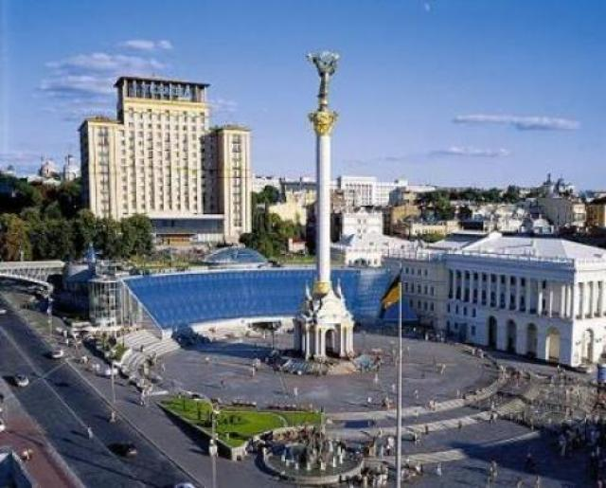
Die Hauptstadt der Ukraine
Kyjiw ist die Hauptstadt der Ukraine. Es liegt am Dnipro und zählt etwa 3 Millionen Einwohner. Die Stadt ist ein wichtiges wissenschaftliches Zentrum des Landes.

Slide 11
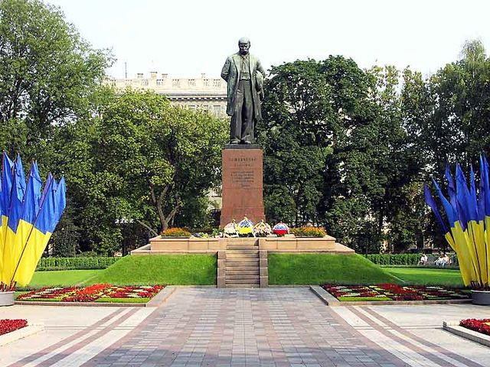
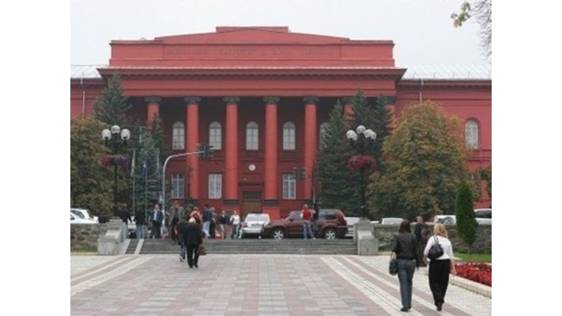
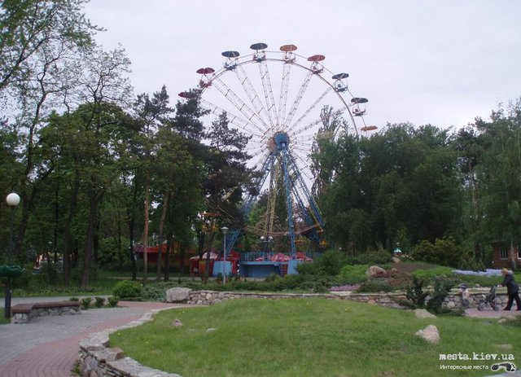
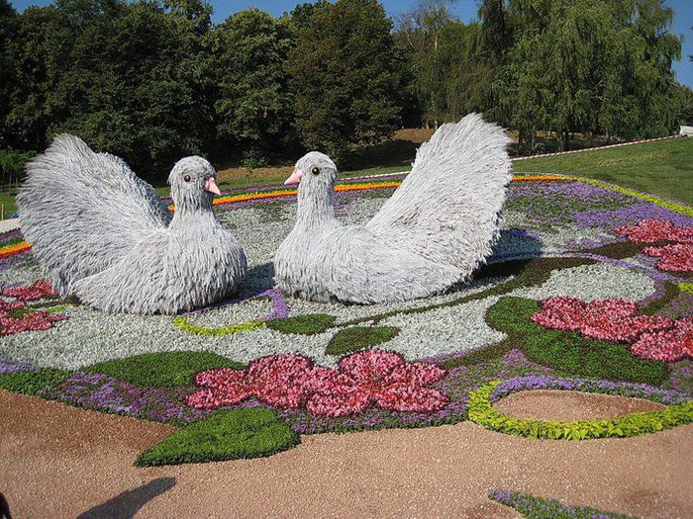
Die SehenswŰrdigkeiten von Kyjiw
Kyjiw ist ein großes Kulturzentrum der Ukraine.
Hier befindet sich die T.Schewtschenko-Universität.
In der Stadt gibt es viele grüne Parks.
Sehr schön ist der Botanische Garten.

Slide 12
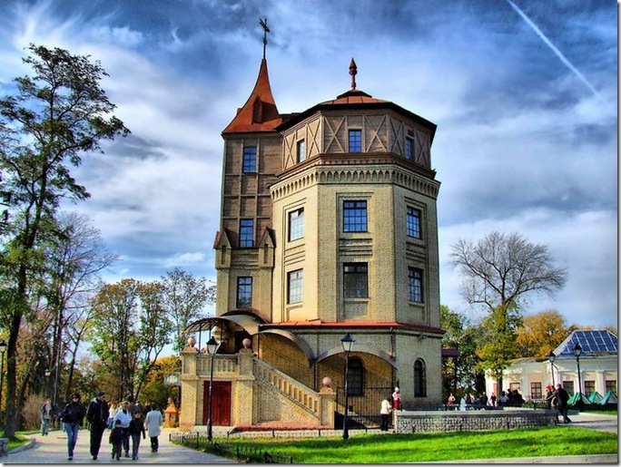
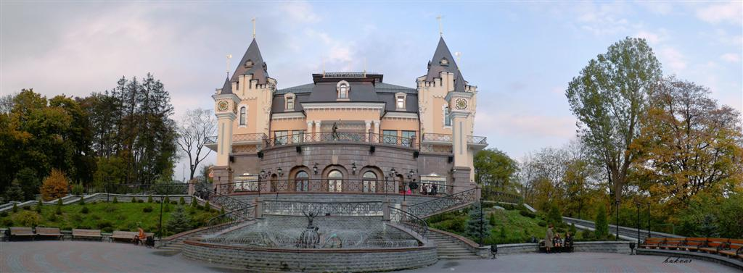
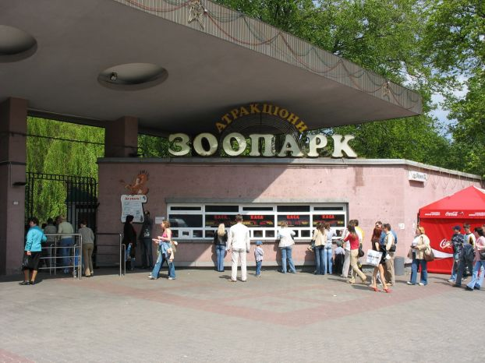
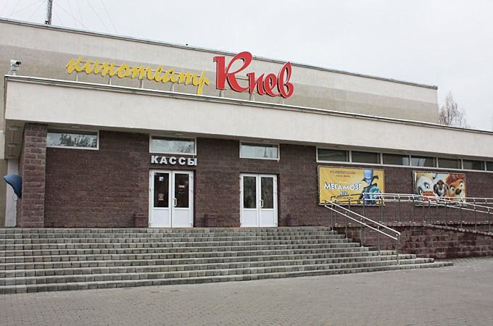
Hier sind viele Theaters,Museen,Kinos und ein großer Zoo.

Slide 13
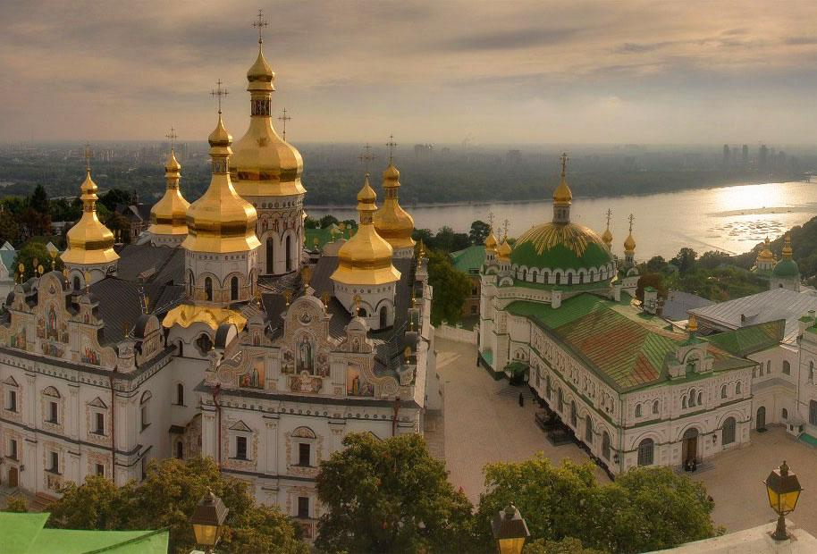
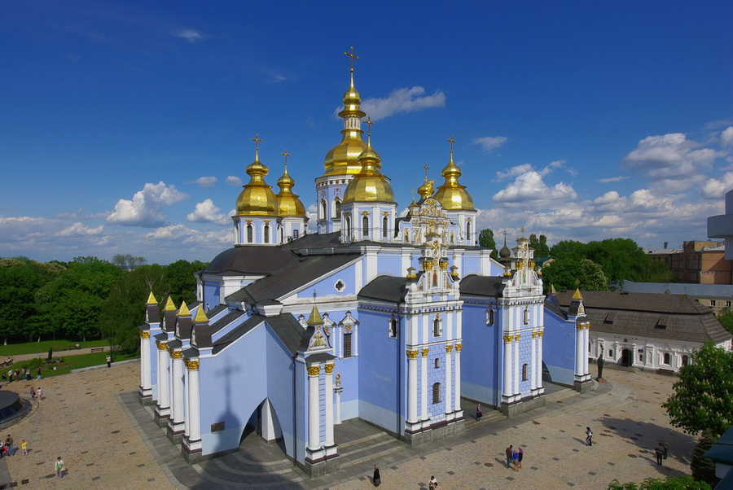
Weltbekannt ist das Kyjiwer Höhlenkloster.
Die Sophienkathedrale ist die älteste Kathedrale der Stadt.

Slide 14
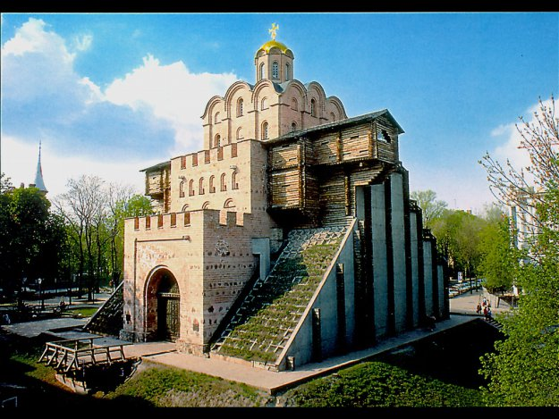
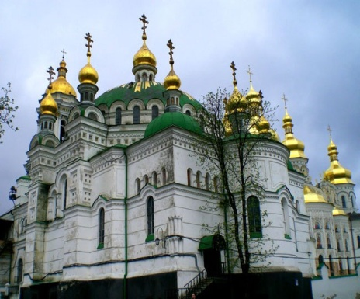
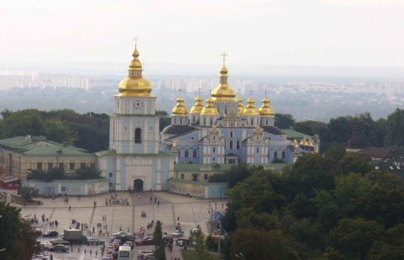
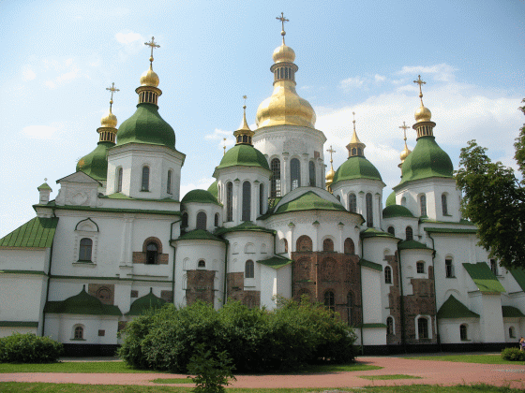
Gedenkstätten der Ukraine
Kyjiw hat eine große Anzahl von historischen Baudenkmälern: Sophien–Kathedrale, Kyjiwo–Petscherska–Lawra, die Wolodymyr–Kirche, das Goldene Tor.

Slide 15
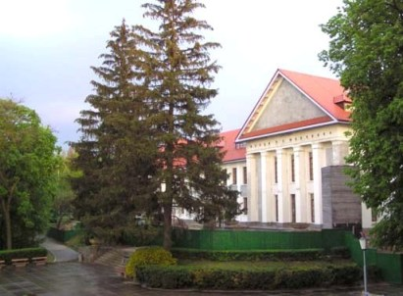
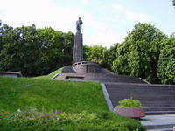
Gedenkstätten der Ukraine
In Kaniw steht ein schönes Schewtschenko–Denkmal. Nicht weit von Kaniw, in einem kleinen Dörfchen zieht Touristen das
T. Schewtschenko–Museum an. Hier, in diesem Museum, sind Manuskripte, Zeichnungen und Bücher von T. Schewtschenko ausgestellt.

Slide 16
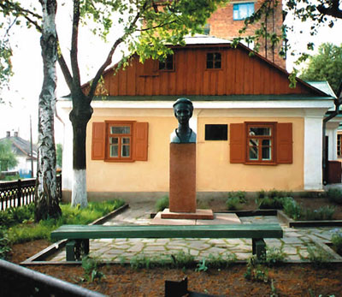
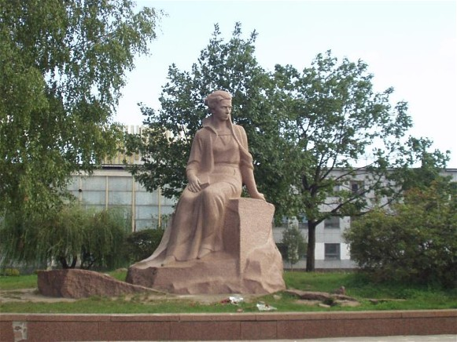
Gedenkstätten der Ukraine
Das ist Nowohrad–Wolynsky die Heimatstadt der berühmten Lessja Ukrainka. Hier steht das Haus, wo sie geboren wurde. In der Stadtmitte steht ein schönes Lessja–Ukrainka–Denkmal aus rosa Granit. Die Ukraine ist reich an Gedenkstätten. Diese Gedenkstätten sind unser Reichtum. Darum ist ihre Pflege unsere Ehrensache, unsere nationale Pflicht.

Slide 17
Prűf dich!
Ergänzt die Sätze!
Die Ukraine liegt…
Die Hauptstadt der Ukraine ist…
Die Ukraine hat… Einwohner.
Im Zentrum der Ukraine fliesst…
Die anderen Flusse sind…
Die grossen Hafen sind…
Am … wurde die Unabhängigkeit der Ukraine verkündet.
Die Farben auf der Staatsflagge der Ukraine symbolisieren…
Nowohrad–Wolynsky die Heimatstadt…
In Kaniw steht ein...
Kyjiw hat eine große Anzahl von…
Die Staatssymbole der Ukraine sind …

Slide 18
Список використаних джерел:
Література:
-Elementares Deutsch:посібник/Л.А.Григорєва,І.Я., Харитонова-К.:Вища школа,1978.-218 с.(навчальний посібник) -Deutsch 8:підручник/авт..Надія Басай-К.:Освіта,2008.-110 с. (підручник)
інтернет-ресурсів:
-http://yandex.ua/images/
-http://lingvotutor.ru/

